Slide 1


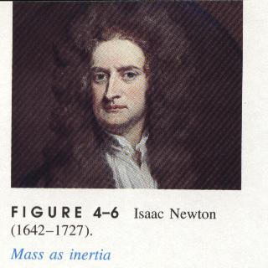

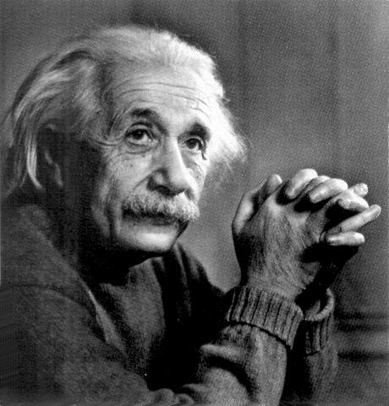
UNIVERSITY PHYSICS

Slide 2
1. Motion of a Rigid body
刚体的平动、转动和定轴转动
2. Torque The Law of Rotation rotational Inertia 力矩 刚体定轴转动定律 转动惯量
3. Applying the Law of rotation 转动定律的应用
4. Kinetic Energy and Work in Rotational Motion 定轴转动的动能定理
5. Angular Momentum of a rigid Body Conservation of Angular Momentum
定轴转动的刚体的角动量定理
和角动量守恒定律

Slide 3

教学基本要求
1. 理解描述刚体定轴转动的基本物理量的定义和性质；
2. 理解力矩、转动动能和转动惯量的物理意义；
3. 掌握定轴转动的转动定律和角动量定理；
4. 掌握定轴转动的角动量守恒定律和机械能守恒定律。

Slide 4


4.5 Kinetic energy and work in rotational motion
定轴转动中的动能和功
Kinetic Energy of Rotation
转动动能
A moving body has the kinetic energy. What is the kinetic energy of a rotating body?
Windmill（风车）
唐吉.可德（？）
风力发电，水轮机等

Slide 5
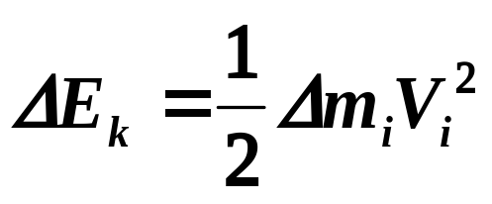
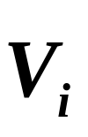

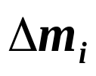
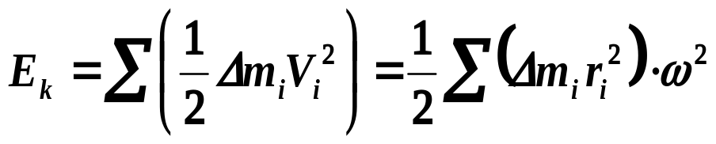
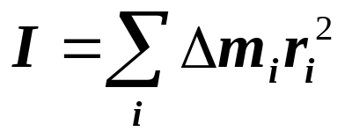
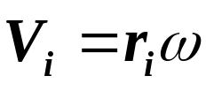
How can we get the expression（表达式） of kinetic energy of a rigid body in rotational motion ? — Treat the body as a collection of particles.
(1) Write the ith particle’s kinetic energy as
(2) Take the sum of kinetic energies over all the particles that make up the body:
axis

Slide 6
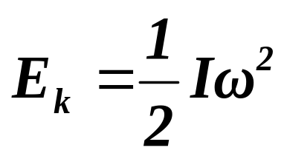


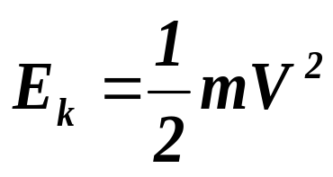
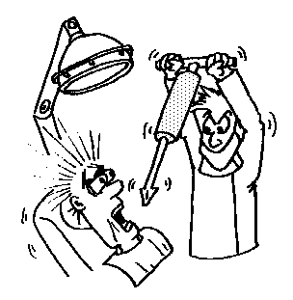
That is
axis
(转动动能)
(对比质点平动动能)

Slide 7
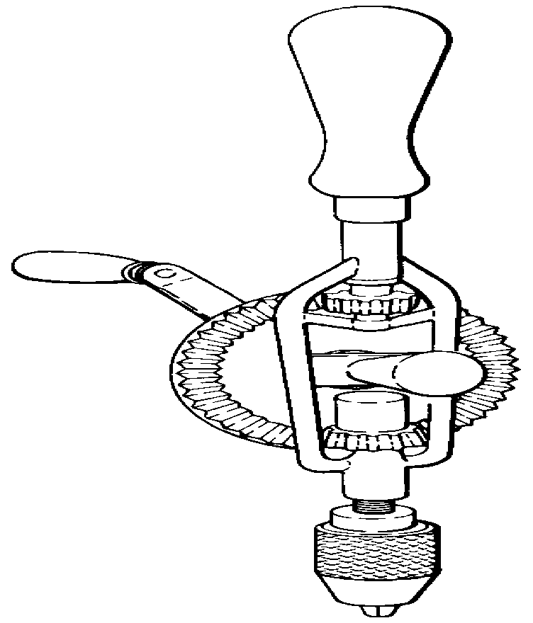
2. Work done by torque Kinetic theorem of rotation
力矩的功 刚体定轴转动的动能定理
(1) Work done by torque
When a torque acts on a rigid body, the rigid body starts to rotate with an angular acceleration so that it store the kinetic energy. This fact shows that the torque have done work on the rigid body.

Slide 8




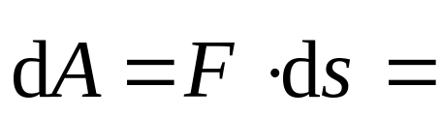
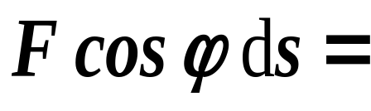
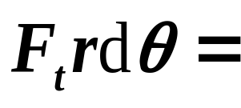
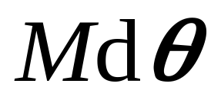
In the following, for simplicity, we consider only a force applied at point P of a rigid body rotating about a fixed axis through o as shown in Figure.
axis
Fig. 3.17
Supposing that the rigid body rotates through a element angular displacement, the work done by the force is

Slide 9
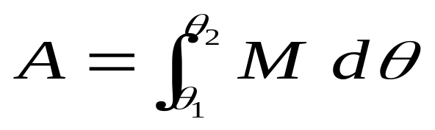
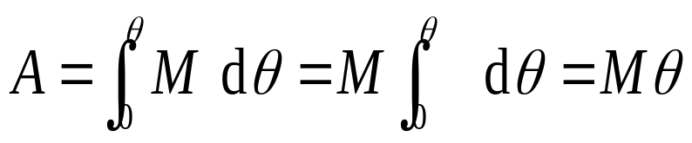
The total work done during an angular displacement is then
(3.14)
In the special case of M is a constant
axis
Fig. 3.17

Slide 10
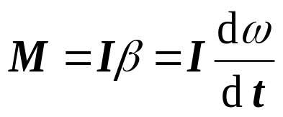

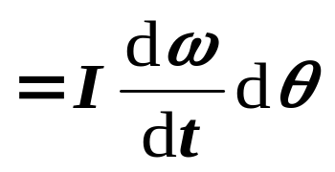

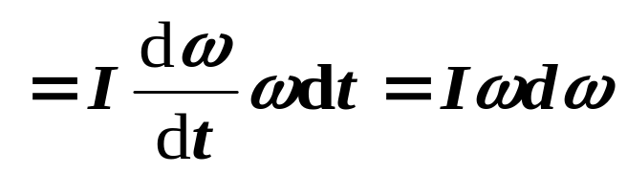
(2) Kinetic energy theorem of rotation 转动动能定理
Rewrite the element work
axis
Fig. 3.17

Slide 11
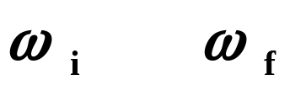
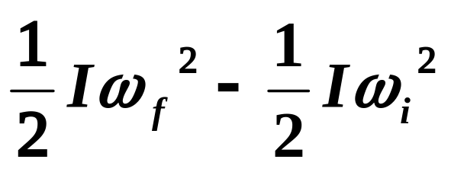
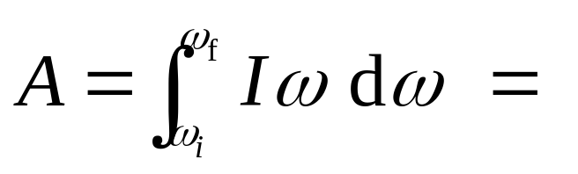
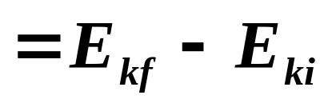
When the angular speed changes from to , the work done by the torque is
末动能
初动能
(3.17)
Equation (3.17) indicates that the work done by torque equals to the increment （增量）of kinetic energy of rotation. This is kinetic theorem of rotation.

Slide 12

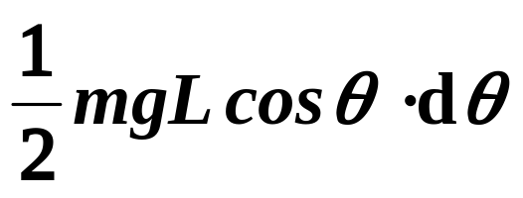

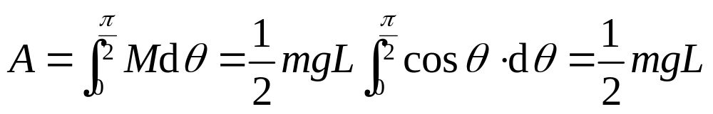
Example 6. 质量为m、长为L的均质细杆可绕水平光滑轴O在竖直平面内转动。若使杆从水平位置开始由静止释放，试求杆转至铅垂位置时的角速度。
解：可利用动能定理来求解。
当杆的位置由θ 转到θ +dθ 时，重力矩所做元功为：
θ
mg
两边积分得：

Slide 13
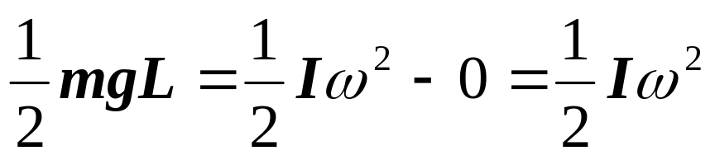
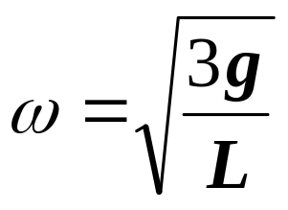
由定轴转动动能定理有：
（事实上，这就是机械能守恒）

Slide 14
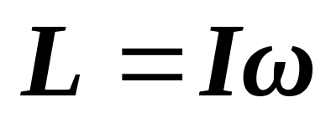
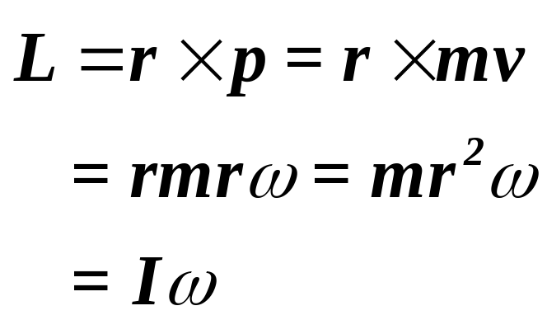
5 Angular Momentum（角动量）of a Rigid body Conservation of Angular momentum角动量守恒定律
1. Angular Momentum of a Rigid body
As shown in the figure, the angular momentum of the rigid body about the fixed axis with an angular speed ω is defined as
轴
ω
刚体对定轴的角动量

Slide 15
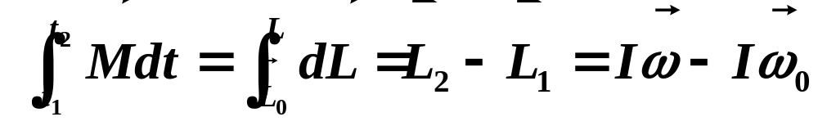
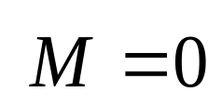
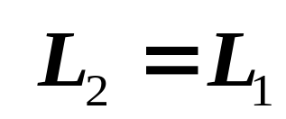
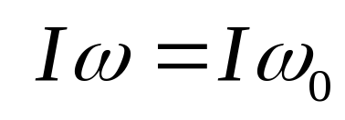

2. Conservation of Angular momentum
刚体组对轴的角动量守恒定律
外力矩对系统的角冲量（冲量矩）等于角动量的增量。
对轴的角动量守恒定律
外力对某轴的力矩之和为零，则该物体对同一轴的角动量守恒

Slide 16
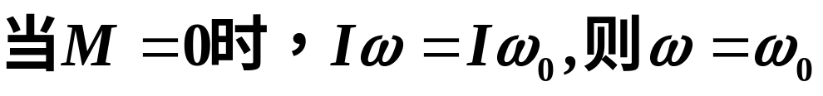
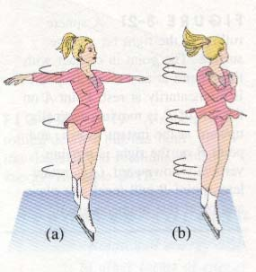
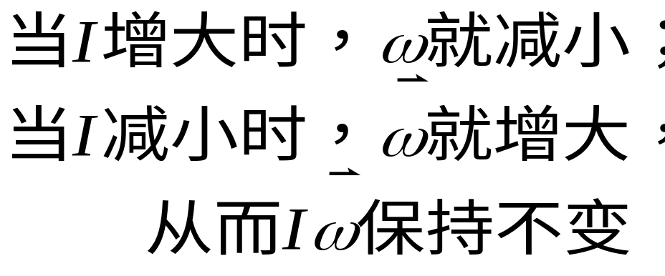
角动量守恒定律的两种情况：
1、转动惯量保持不变的刚体
例：回转仪
2、转动惯量可变的物体
例：旋转的舞蹈演员

Slide 17
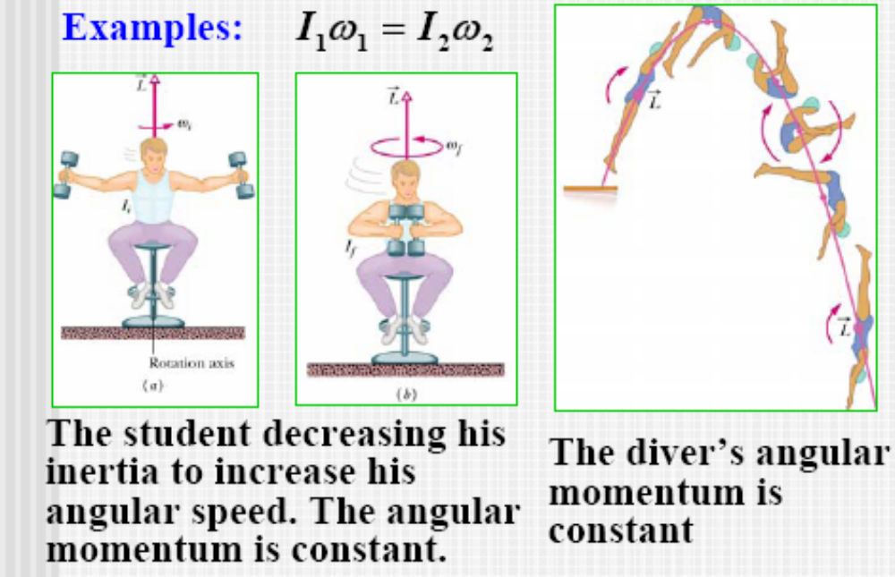

Slide 18
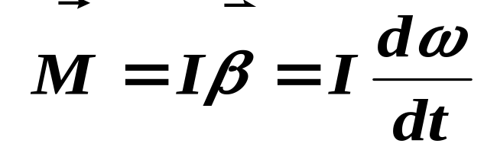
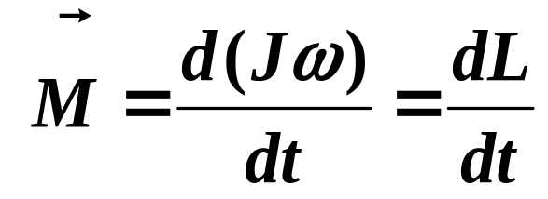
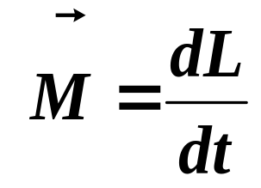
刚体转动定律的另一种形式
刚体所受的外力矩等于刚体角动量对时间的变化率。

Slide 19








例 讨论下列各过程中动量、角动量、机械能是否守恒？
（1）如图3.17a为一质量不计的细绳吊着一沙袋，子弹击入沙袋的过程. 以子弹和沙袋为系统.
（2）如图3.17b为一刚性杆可绕支点O自由转动，子弹击入杆的过程. 以子弹和杆为系统.
（3）如图3.17c为圆锥摆系统，圆锥摆摆动的过程. 以
圆锥摆为系统.
子弹击入杆
图3.18a
图3.18b
图3.18c

Slide 20
子弹击入杆
图3.18a
图3.18b
图3.18c
讨论 （1）如图3.18a以子弹和沙袋为系统. 由于子弹击入沙
袋的过程中，系统所受的合外力为零，合外力对O的力矩为
零，所以该过程，系统动量守恒，角动量守恒. 由于子弹击
入沙袋的过程中，子弹与沙袋间的摩擦阻力将作功，所以
系统机械能不守恒.

Slide 21
子弹击入杆
图3.18a
图3.18b
图3.18c
（2）如图3.18b以子弹和杆为系统. 子弹击入杆的过程，
由于o 轴对杆的作用力不能忽略，系统所受的合外力不
为零. 但由于o 轴对杆的作用力过o 轴，对o的力矩为零，
系统所受的合外力矩为零. 子弹击入杆的过程，子弹与
杆间的摩擦阻力将作功. 所以该过程，系统动量不守恒，
角动量守恒，机械能不守恒 .

Slide 22
子弹击入杆
图3.18a
图3.18b
图3.18c
（3）如图3.18c的圆锥摆系统. 圆锥摆摆动的过程，系统所受的合外力不为零； 但张力T的作用线通过oo‘轴，不产生力矩. 重力G与oo’轴平行，也不产生力矩；即合外力对o‘轴的力矩为零. 圆锥摆摆动的过程，没有任何力作功；所以该过程，系统动量不守恒，角动量守恒，系统机械能守恒.

